Slide 1
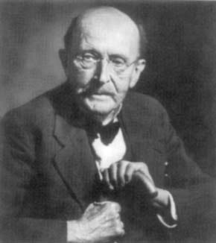
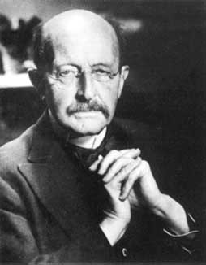

普朗克（1858─1947）
德国理论物理学家，量子论的
奠基人. 1900年他在德国物理学
会上，宣读了以《关于正常光谱
中能量分布定律的理论》为题的
论文.
劳厄称这一
天是“量子论的
诞生日”.量子论
和相对论构成了近代物理学的研究
基础.
END

